Slide 2
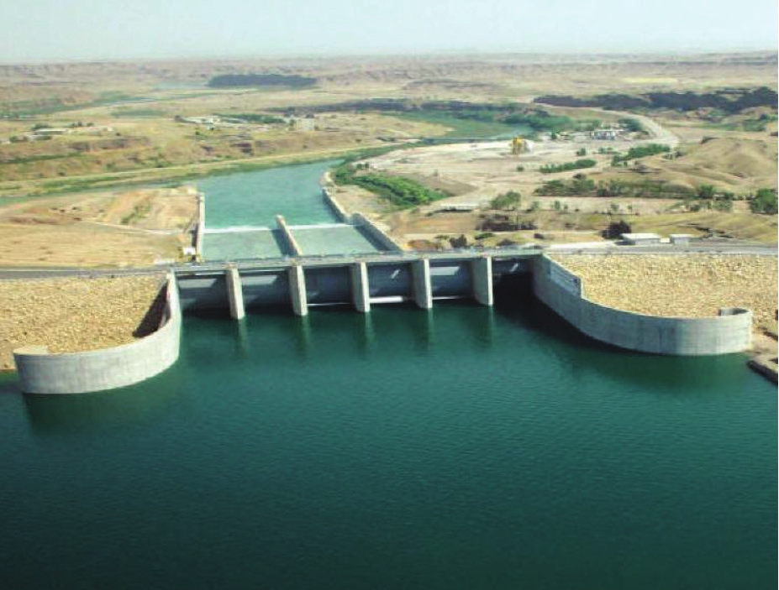
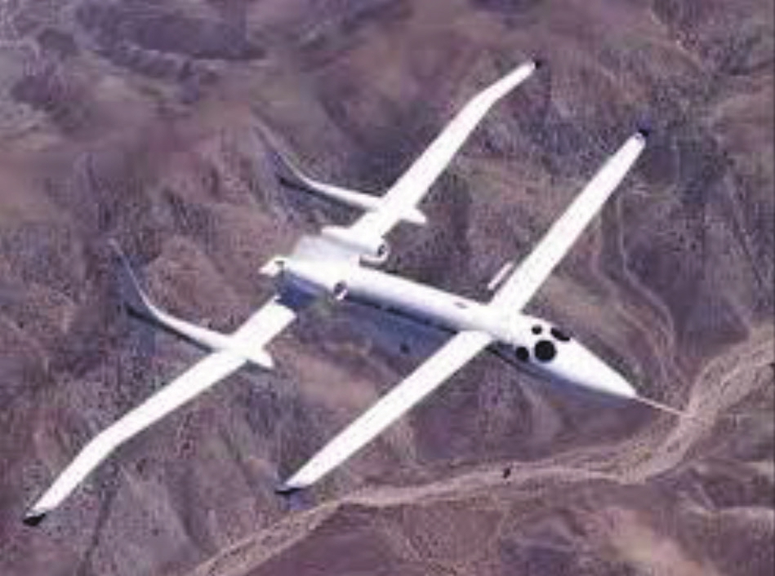
فصل 1:تجربه وتفکر

Slide 3
علم چیست؟ دانش آموزان کلاسی درباره ی پرسش که علم چیست؟پاسخ های زیررا داده اند:
1-علم به کیری حواس پنچ گانه است برایآشنایی با چیز های اطراف است
2-علم روشی برای حل همه ی مسا یل زندگی ماست
3-علم کار هایی استکه در آزمایشگاه انجام میشود
4-علم فرصتی برای یاد آوری وتفکر درباره ی نعمت های خداوند است

Slide 4
دربار ه ی این پاسخ ها در گروه خود گفت وگو کنید چه پاسخ های دیگری را پیشنهاد میکنید؟ شما با برخیاز مهارت یاد کیری علوم در دورهی ابتدایآشنا شده اید در این دورهدر فصل های مختلف این مهارت ها را بکار خواهیم بست نمونه های زیر بقه شماکمک مکنند تا آنهارا بخاطرآورید

Slide 5
در هر تصویر دانش آ موزانکدام مهارت را به کار گرفته اند؟

Slide 6
علم وکنجکاوی متن زیر را در گروه بخوانید معلم:دانش آموزان عزیزامروز در درس علوم در آزمایشگاه برگذارمیشود بنا بر این به آزمایشگاه میرویم هنگام ورود به آزمایشگاه مواد کادر زیر توجه یک از دانش آموزانرا به خودجلب کرد او در ذهن خود با این سوال روبه رو
نفت- جوهر نمک –برادهی آهن-اتا نول -نمک
می شود
آیا این مواد در آب حل می شوند؟
او پس از مشورت با اعضای گروه تصمیم میگیرد پرسش خود را مطرح کند
دانش آموز:ایا مهی مواد در آبحل می شوند ؟
معلم: پیش بینی گروه شما چیست؟

Slide 7
سوال کردن وتلاش برای یافتن جواب مهم ترین نکته در علم است

Slide 8
1-شش بشر 100میلی لیتری برداریدآنها را شماره گزاری کنیدوبا استفاده از استوانهی مدرج50 میلی لیتری آب داخل انها بریزید 2-از مواد جامد یک قاشق واز مواد مایع چند قاشق بردارید وبه آب اضافه کنید
موادی که در اب حل شده اند | موادی که در اب حل نشده اند
اتا نول | گو گرد
جوهر نمک | نفت
نمک | برا ده ی اهن
1

Slide 9
گفت وگو کنید
در بارهی حل یک مسله به روش علمی گفت وگو کنید و بنویسید

Slide 10
علم وفناوری فناوری تبدیل علم به عمل است ساخت خدرو-رایانه- تلفن-نیروگاه هسته ای-دارو –و...نمنه هایی از تبدیل دانش علمی به عمل هستند دانشمندان تلاش میکنندبا تبدیل علم به یک فراوردهی مناسب به نیاز های زندگی پاسخ دهند برای نمونه با اختراع
تلفن انسان ها توانستند به را حتی از فواصل دور با هم ارتباط بر قرارکنند ساخت خودروو سپس هوا پیما باعث شدتا جا به جایی مسافران باسرعت بیشترودر مدت زمانکوتاه تری انجام شود

Slide 11
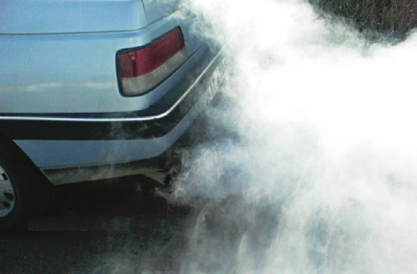
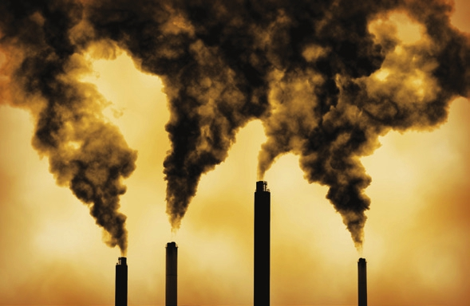

Slide 12
هر چند تبدیل علم به فناوری باعث پیشرفت کشور ها شده است ام اغلب فناوری ها در کنارفوایدمعایبی هم دارندمثلا با اختراع خودرو جابه جایی مسا فران سریعتر شده است ام استفادهاز سوخت های فسیلی به حرکت در اوردن ان الودگیبه ویژه در شهر های پر جمعیت را افزایش داده است

Slide 13
نیاز امروز گر چه علوم تجربی را به چهار شاخه فیزیک-شیمش- زیست شنا سی-زمین شناسی تقسیم کرده انداما پژهش نشان می دهد مو فقیتو پیشرفت سریع علم نتیجه ی فعا لیت مشترک همی دا نشمندان و متخصصان با یکدیگر است
تولید سوخت هسته ای و استفاده از ان نمونه ای از تبدیل علم به عمل است که دا نشمندان همه ی شا خه های علوم تجربی وسایر رشته ها در ان سهیم اند.

Slide 14
فصل دو :اندا زه گیری در علوم وابزار ها ی آن

Slide 15
برای این که بدا نیم در یک سال چقدر رشت کرده ایم قد و وزن خود را اندا زه می گی ریم برای به مو قع رسی دن به مد رسه با زمان سر وکار داریمو پزشک با ضربان قلب فشار خونن به سلا متی بیمار پی می برد

Slide 16
و نجار با اندا زه گرفتن طول و عر ض و ار تفا عبه سا خت لوا زم چو بی می پر دازد

Slide 17
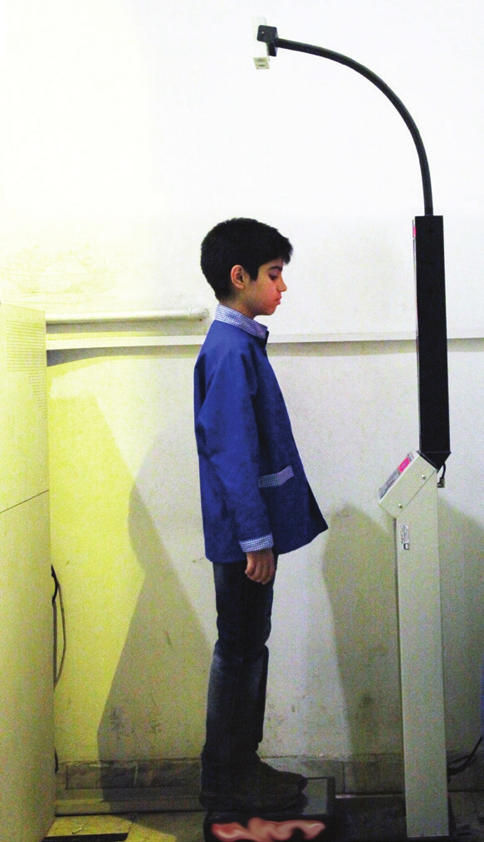
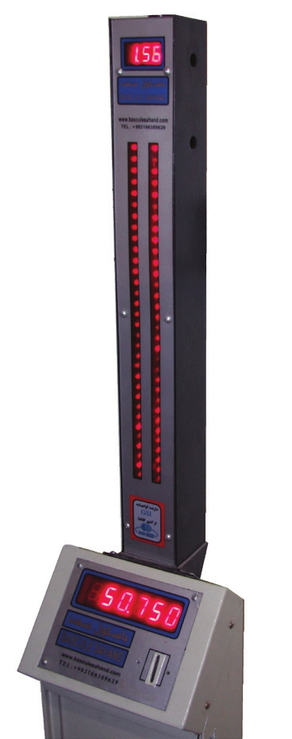

Slide 18
اندا زه گیری به ما کمک می کند مواد را از لحا ظ کو چکی و بزر گی مقا یسه کنیم اندا زه ی هر چیز را با عدد یکای می گو ییم

Slide 19
هر جسم از ماده تشکیل شده است ما ده جرم و حجم دارد هر جسم را با کرم و کیلو گرم نشان می دهیمو جرم اجسام را با ترا زو اندا زه می گی ریم

Slide 20
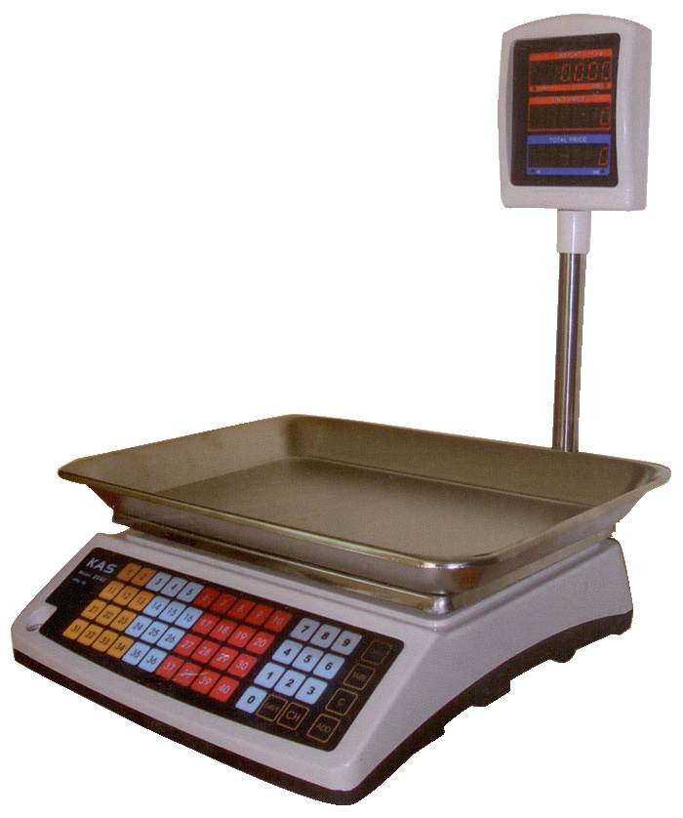

Slide 21
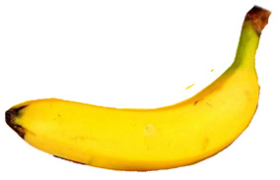
چرا جرم بعضی با گرم و بعضی کیلو گرم است

Slide 22
در سال قبل دیدیم که وزن هر جسم برا بر با نیروی گرا نش استو وزن را با نیرو سنج اندازه می گی رند

Slide 23
وزن یک جسم را با یکای نیو نون می گو یند مثلا وزن یک سیب کو چک 100گرمی تقر یبا 1 نیو نون ایت

Slide 24
با استفاده از ترا زو جرم ووزن ان ها را اندا زه گی ری کنید 1گرد 2پرتقال 3گوشی همراه 4کتاب علوم

Slide 25
جرم ادازه گی ری شده | جرم تخمی نی | نام ماده | ردیف
5/0گرم | 1گرم | گردو | 1
2گرم | 3گرم | پر تقال | 2
9گرم | 8گرم | گوشی همراه | 3
7گرم | 5گرم | کتاب علوم | 4

Slide 26
طول و حجم فا صله ی بین ود نقطه را که طی می کنید را با یکا ی طول می گو یند وا حد های طول متر – کیلو متر و....

Slide 27
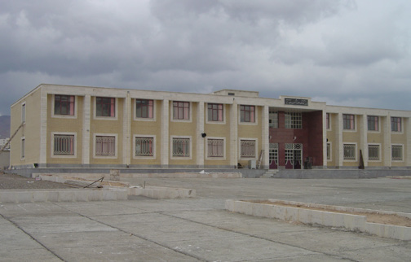
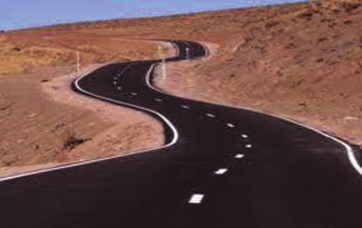

Slide 28
یکی از ابزار طول اجسام کو چک خط کش استطول خط کش بر حسب میلی متر است
حجم هر جسم برا بر است با جا یی که اشغال می کند

Slide 29
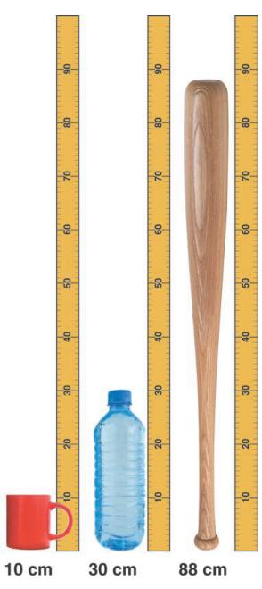

Slide 30
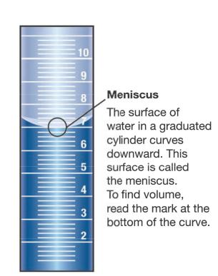
برای اندا زه کیری حجم ارز کمی ما یع استفاده می کنیم ظروف مد رج

Slide 31
چکا لی ا گر یک مکعب فلزی و چوبی تو پر دا شته با شیم کدام یک در اب فرو میرود و کدام یک شنا ور می ما ند

Slide 32
مکعب گلی | مکعب چو بی | مکعب
594 | 60 | جرم
100 | 165 | حجم
100-594 | 60-165 | جرم وحجم

Slide 33
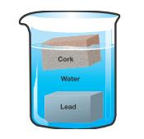

Slide 34
اگر یک جسم در اب فرو برود و یا شنا ور بماند به چگا لی بسته گی دارد چگا لی در وا قع مقدار جسم از یک جسم و جود دارد
یکای چگا لی بر حسب گرم بر سا نتی متر و یا متر مکعب

Slide 35
زمان ایا می توا نید بدون در نظر گرفتن زمان کار ها را به تر تیب ان جام دهیددر بساری از چیز ها تر تیب به و جود آمده است مثلا سا عت 7:30به مد رسه میرویم سا عت 9 زنگ تفریح سا عت 12:30 نا هار و نماز در کار های رو زانه با سا عت سر و کار داریم

Slide 36
مثلا چقدر طول می کشد که ات بو س به خا نه بر سد و زمان را با یکای دقی قه – سا عت –و ثا نیه اس تفا ده می شود

Slide 37
د قت در اند زه گی ری اندا زه ها هم واره با تقریبند و د قت اندا زه گیری به و سی له بس تگی دارد و قتی با خط کش اندا زه می گیریم دقت ما سا نتی متر استما با ید در نو شتن دقت خود را با لا ببریم

Slide 38
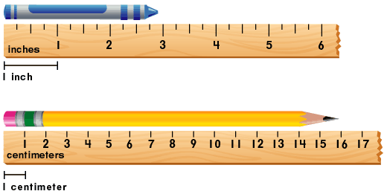

Slide 39
فصل 3 :اتم ها الفبا ی مواد

Slide 40
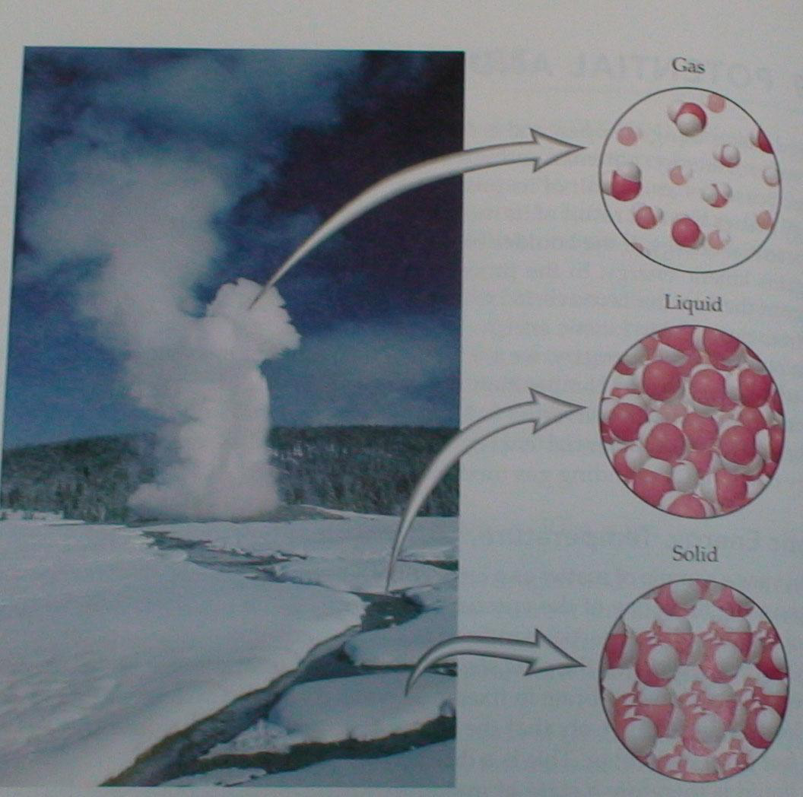
در طبیعت به سه صو رت یا فت می شود جامد – ما یع-بخار یا فت می شود هزا را ن سال معلوم نبود که مواد از چه سا خته اندو تبدیل آب به یخ یک م عما بود ام شنا ختن اتم معما را حل کرد در این فصل ویژگی ها یات ها را می خوا نید

Slide 41
مواد در تمام بخش های زند گی ما وجود دا رند. اگر با دقت به محیط اطرا ف بن گرید واد بسیار زیا دی و جود دارد چوب –فلز- شیشه در این شکل بر خی مواد را می بی نید

Slide 42
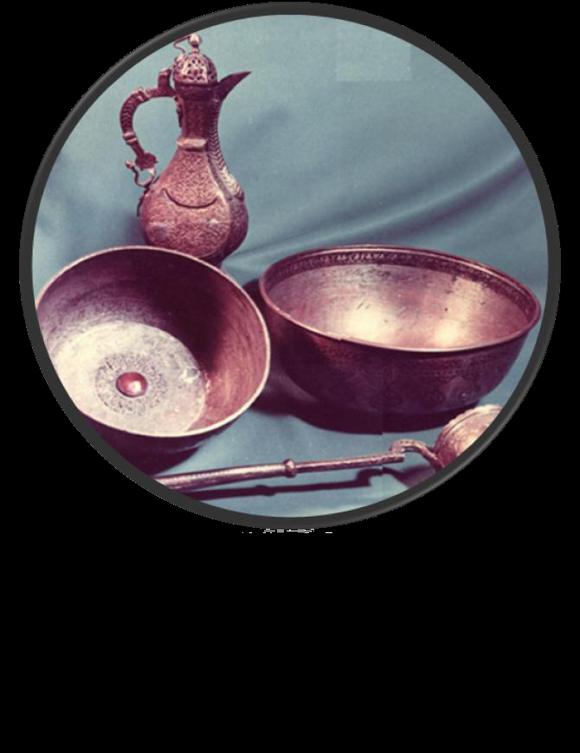
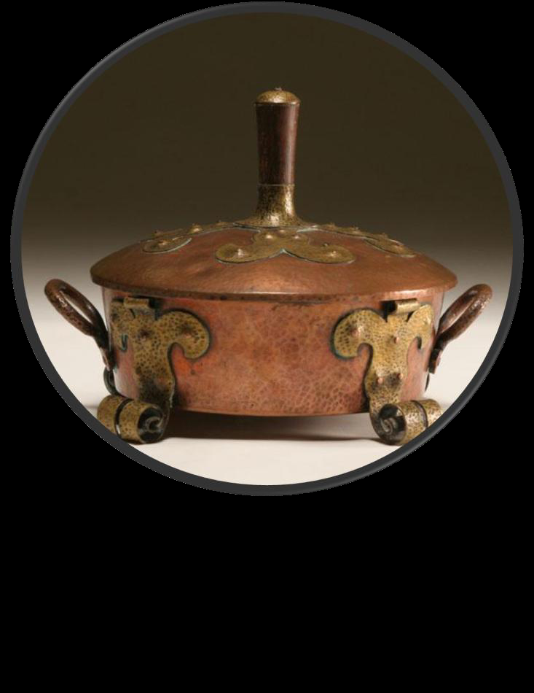

Slide 43
هر روز با مواد گو نا گو ن سر وکار داریمکه کار برد ها مختلفی دا رندکشا ور زی دا رو سا زی و .... در شکل کا ر بر های سنگ مرمر و نفت خام و نمک را می بی نید

Slide 44
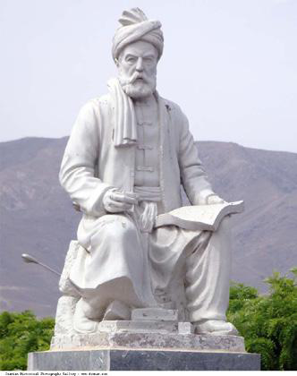
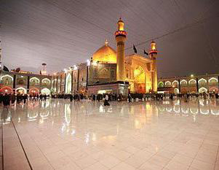
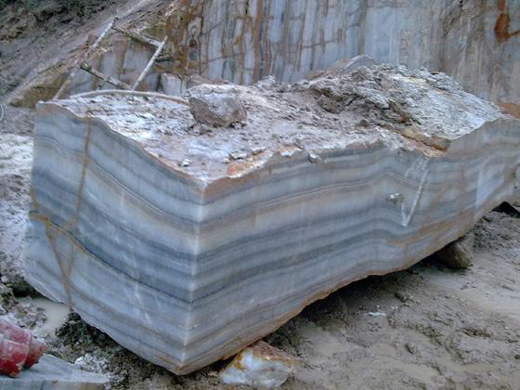

Slide 45
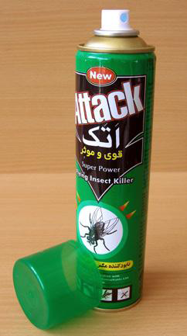
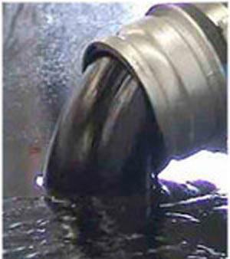

Slide 46
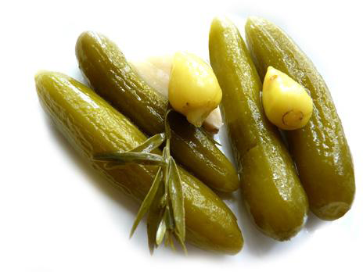
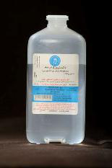
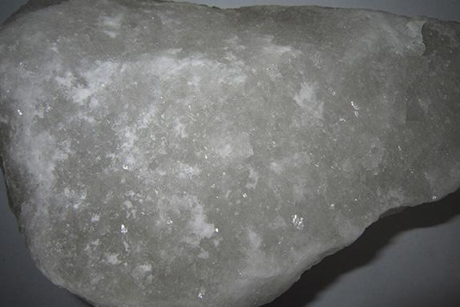

Slide 47
مواد از چه چیزی سا خته شده اند. موادی که می بی نید از ذرات ری زی سا خته شده اندکه این ذرات ریز خوا ص مواد را تعین می کنند

Slide 48
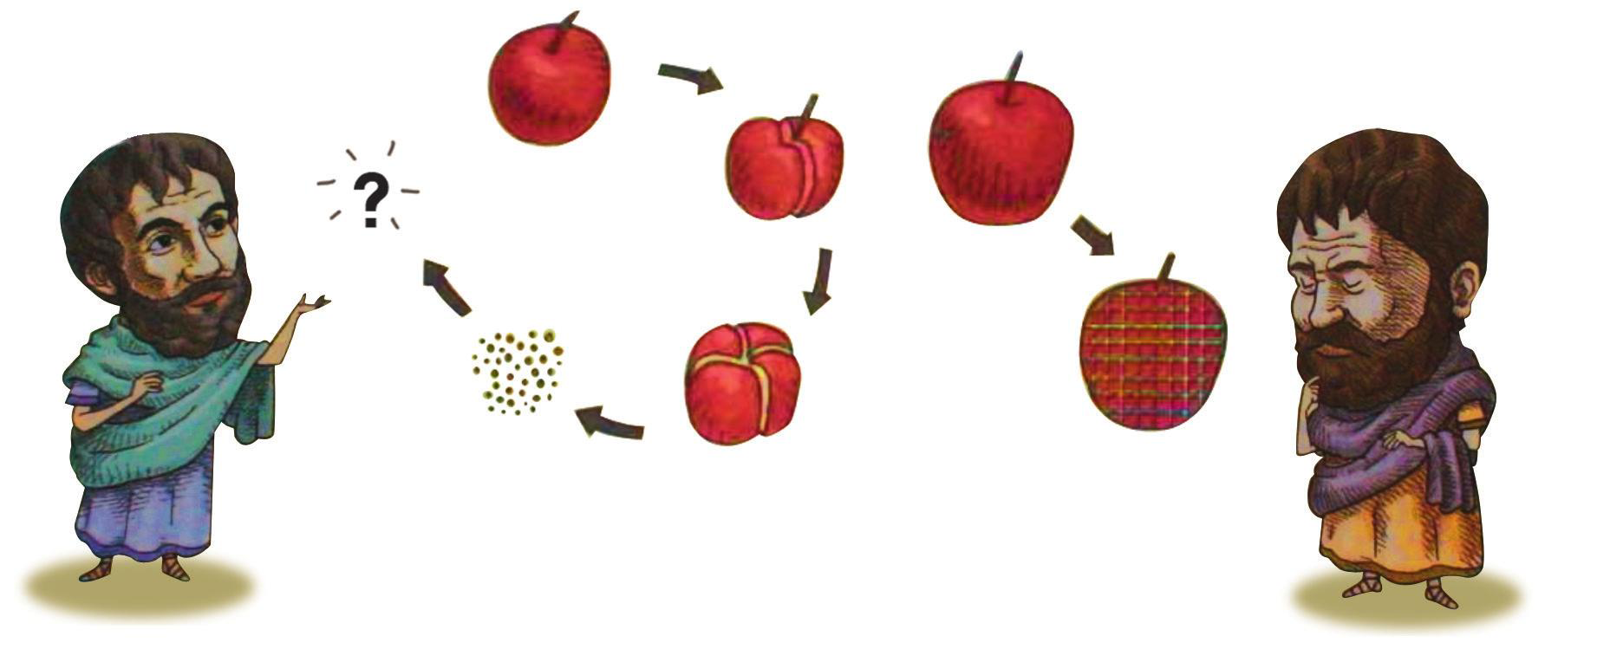

Slide 49
چند حبه قند و یک پا رچه با چکش ضربه بزنید ان قدر بزنید که پودر شوند

Slide 50
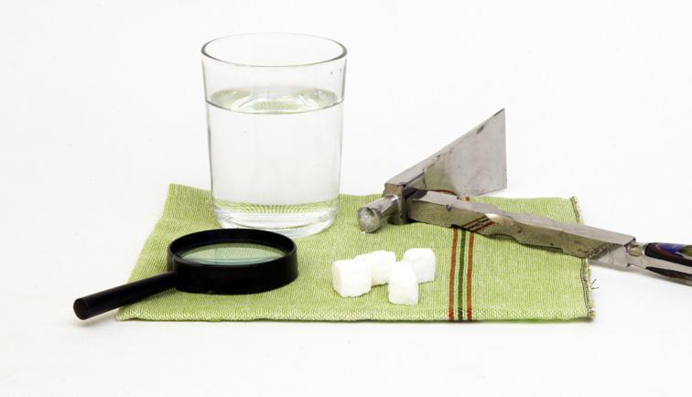

Slide 51
بعد با ذربین نگاه کنید ایا ذرات قند را می بی نید

Slide 52
همه موادی که می خوری می پو شید ومی سو زا نیدذرات ریزی تشکیل شده انداین ذره ها را نمی توان با چشم دید اما انها وجود دارند به ذره های سا زنه اتم می گو یند ایا ان ها هستند دا نشمندان با مطا لعه ی غیر مس تقیم به تمام این پا سخ ها جواب دا دند

Slide 53
4 گلوله در ست کنید یکی از گلو له ها بدون هسته و بقیه با هسته جنس ه سته ها مقا وم با شد گلو له ها را شماره گذاری کنید و برای خود یا د دا شت کنید گلو له ها را با گروه های دیگر مبدله کنید و با ازمایش سا ختار درونی ان را بگو ید
پا سخ ها خود ر با مشا هده مقا یه کنید

Slide 54
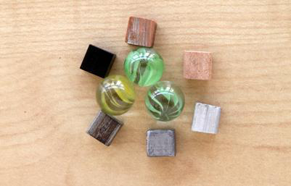
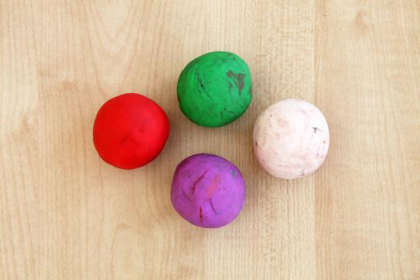
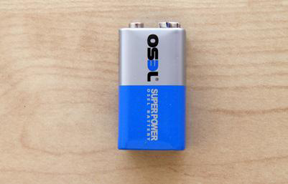

Slide 55
در فعالیت دو با مشا هده ی غیر مستقیم و استفاده ارز حواس پنج گانه به سا خت گلوگه ها پردا ختیدشما بدون مشا هده تو نستید اطا عا تی از گلوله ها جمع کنید و بعد با ز کردید ایا می توات اتم ها را باز کرد

Slide 56
اتم ها ان قدر ری زند که با میکرسکپ های قوی هم نمی توان دیدبنا بر این فقط می توان با مشا هده ی غیر مستقیم می توان خواص ان ها را پیدا کرد

Slide 57
اتم ها کنار هم قرار می گیرند و مواد را می سا زندهر ماده از یک یا چند نوع اتم ساخته شده اند در تمام جهان 90 نو ع ات م یعنی 90 نوع عنصر وجود دارد عنصر ها شکل خا لصی از مواد هستندکه یک نوع اتم دارد مثل اهن که از اتم اهن سا خته شده استو مواد از نظر رنگ جسم و...با هم فرق دارند

Slide 58
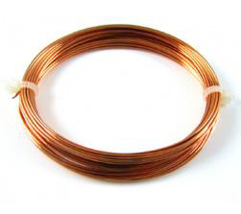
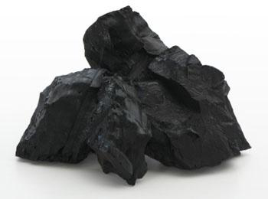
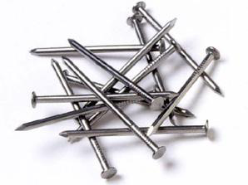
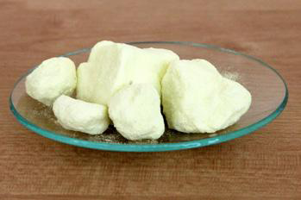
از ما یش کنید مقداری کربن –گوگرد- یک تکه سیم مسی-میخ آهنی با ورید ویژگی ها ی ظا هری ان هارا بنویسیدو بعد با چکش به ان ها ضر به بز نیدمشا هدات خود را بنو یسید

Slide 59
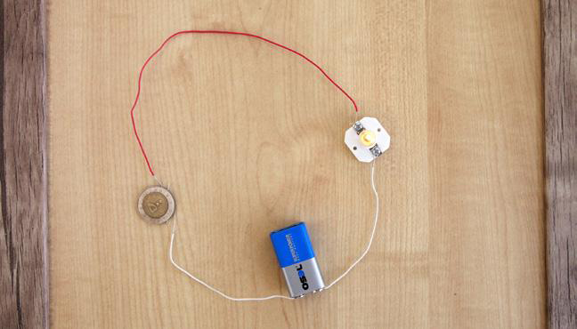
یک مدار الکتریکی طبق شکل زیر درست کنیدوبا استفا ده از ان مواد را امتحان کنید رسنا هستند یا نا رسنا مشهدات خود را بنو یسید

Slide 60
دانش امو زی با استفاده از نتا یج ویژگی مواد را نوشت با برسی به پر سش ها پا سخ دهید

Slide 61
گروه 2 | گروه1
سطح براق ندا رند | سطح براق دارند
از اب سبک تر اند | از اب سنگین تر اند
چکش خوار نیستند | چکش خوا رند

Slide 62
جدول را کا مل کنید برای هر یک از گروه ها عنوان انتخاب کنید عنعر نا فلز وفلز را طبقه بندی کنید
نقره-طلا0کربن-گاز نیتروژن –گاز اکسیژن –مس-اهن –گوگرد-المنوم

Slide 63
گلوله های کروی مدلی برا نما یش عنصر وترکیب در زندگی بر خی مواد از یک نوع اتم سا خته شده اند مثل ظرف المنومی در حالی که اغب طبعی و منو عی هستند مورد استفادهی زندگی ما مثل پو شک برای نمونه اب از دو نوع اتم سا خته شده است از هیدرو ژ« و اکسی ژن در این مو رد ملو کول نام دارند ملکول از پیوند دو یا چند ات است

Slide 64
تا این جا امو ختید که ات ها دیه نمی شونداز این رو دا نش مندا روشی ارا یه دادنددر شکل سا ختار و چند عنصر نا فلز را می بینید

Slide 65
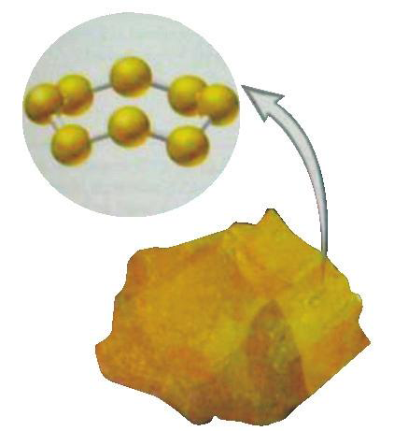

Slide 66
البته با ید تو جه کنید که ذره های سا زنه ی عنصر ها ی نا فلز اتم استبرا نمنه هر گا چند اتم مس کنار هم قرار گی رندمس به وجود می اید

Slide 67
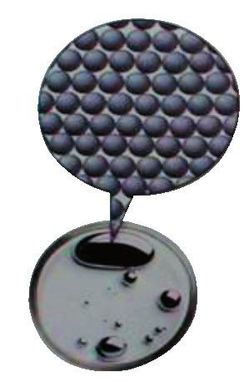
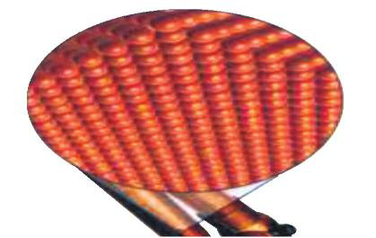
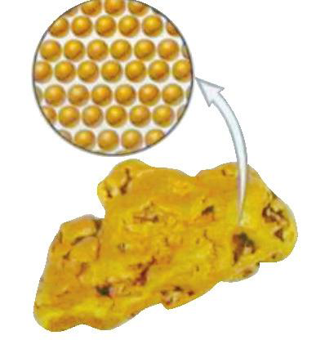

Slide 68
با تجه به شکل به پا سخ ها جواب دهید

Slide 70
نشان دهید هر کدام سا ختار کدام اتم است؟یک تعریف منا سب برا تر کیب اریه دهید. پیش بینی کنید از مواد ها یی که استفاده می کنیم عنصر ان یا ترکیب دلیل بیا ور

Slide 71
ایا اتم ها از ذره های ریزی سا خته شده اند ؟ امو ختید که هر ماده از اتم های معینی سا خته شده است اتم ها از ذرات ریزی بنام الکتورون پروتون و نرو تون سا خته شده اند

Slide 72
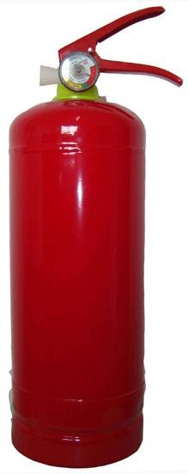

Slide 73
حجم کمتر یا بیشتر از دو ره ی ابتدایی می دانید مواد سه حا لت دارند مایع-کاز-جامد 5گرم شکر –اب-وهوا در 3ظرف دارم کدام جای بیشتریمی گیرد؟

Slide 74
از ما یش کنید 5گرم شکر اب و هوا با اس تفاده از ترا زوبا مشا هده ی حجم این سه ماده در ستی پا سخ ها ی خود را مقا یسه کنمید برای وزن کردن هوا از توپ فو تبال

Slide 75
برای مشاهده کردن حجم اجسام وهوا

Slide 76
ازما یش کنید وسا یل ومواد :سرنگ چوب پنبه –وزنه –گیره پایه اب و شن روش انجام از ما یش :3/4حجم یک از سر نگ ها را از اب دیگری را شن ودیگری را هوابا کشیدن پی ستون وا خل سرنگ سوم به همان مقدار هوا وارد کنید

Slide 77
این از ما یش برای تراکم پزیری ان جام می شود

Slide 78
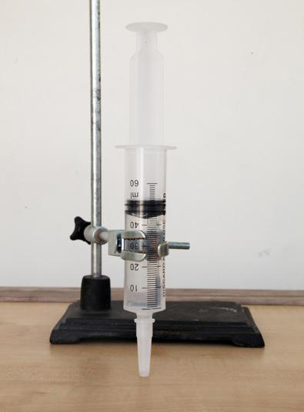

Slide 79
با در پوش ان را ببندید وبا دست فشار دهید مشا هدات خود را بنویسید

Slide 80
فا صله ی بین ملکول گاز بیشتر از جامد و ما یع است اگر گاز در ظرف کوچکی بریزیم ملکول ها کنر هم می اند به همین دلیل می تو ان حجم گاز را کا هش داد اما جامد و ما یع نه نم ی توان

Slide 81
از ما یش کنید یک بطر ی شیشه ای بر دارید یک با د کنک روی ان محکم بب ندید یک پا رچ را از اب سرد پر کنیدبطری را درون اب قرار دهیدو در ظرف اب گرم هم قرا ر دهیدمشا هدات خود را بن وی سید

Slide 82
برای اثر گذا شتن اب گرم وسرد روی باد با دک

Slide 83
شک الف درون اب گرو و شکل ب درون اب سرد

Slide 85
گرما و تغیر حا لت ما ده اب در طبیعت به سه حلت یا فت می شود جامد-مایع-گاز اگر به یج گرما دهیم جنبش ملکول ها زیاد می شود و به ما یع تبدیل می شود اگر به اب گرما دهیم جب بش ملکو ل ها بی شتر می شود و به ب خار تبدیل می شود

Slide 86
فصل 4:مواد پیر ا مون ما

Slide 87
رو زا نه با مواد زی ادی اشنا می شوید اهنی پلا ستیکی و...در واقع نوع زندگی بس تگی به مواد دارد اخترا ع الیاژ فولاد در صن عت ما شین سا زی و سا ختمان سا زی اس تفاده می شود در این فصل موا د و تا ثر انها اشنا می شو ید

Slide 88
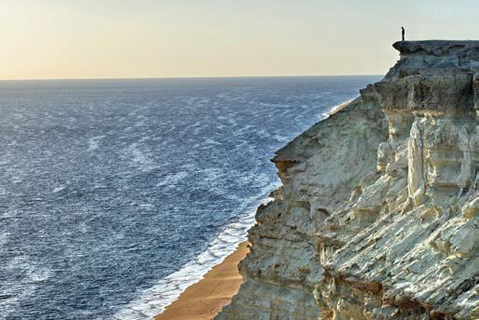

Slide 89
طبیعت منبع مواد است در علو م ششم امو ختید که بر خی مواد را می توان مس تقیما از اب و هوا گر فته می شود در شکل نمو نه هایی از ان هنا را ببینید

Slide 90
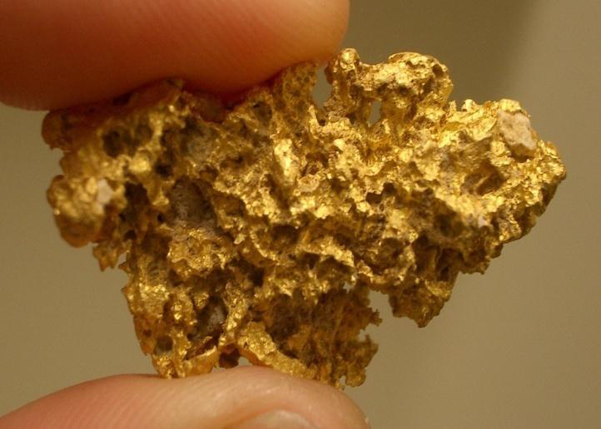
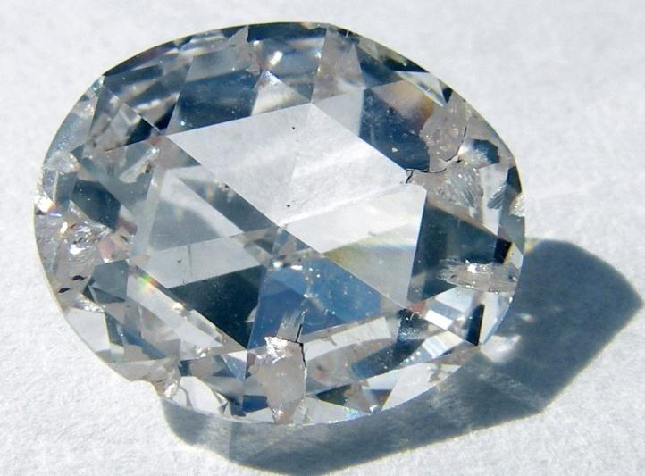
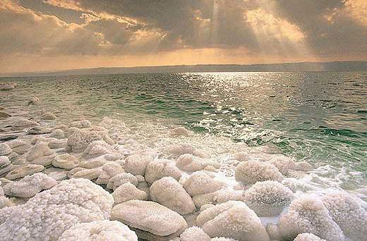
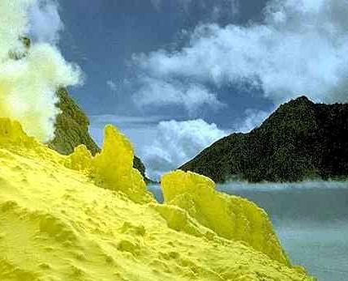

Slide 91
بیشتر موادی که ما استفاده می کنیم از طبیعت کر فته نمی شود بلکه با اس تفاده از تغیر شیمیا یی و فی زی کی از مواد ط بی عت یا فت می شود مثل اهن المنوم و مس از سبگ معدن و شیشه از ما سه و سیمان از سنگ اهک ان و پلا ستیک از نفت خام

Slide 92
و سیله ها و اجسام مختلف از چه موادی سا خته می شود ؟ با دقت به مواد گو نا گون نگاه کنید از مواد یکسان سا خته شده اند؟ جنس ان ها یک سان است؟با کمی برسی فهمیدی که موا د از چیز های مختلفی سا خته شده اند بر خی از یک نوع و برخی از دو نوع مثل
سیم مسی فقط از مس ولی کا غذ از گچ و نشا سته سا خته شده است

Slide 93
فهرستی از مواد در ست کنید معار دسته بندی خود را بن وی سید 10 مو رد بنو یسید یک دا نش اموز فهرستی از مواد در ست کرده است بر اساس نو ع و کار برد دسته بندی کرده است

Slide 94
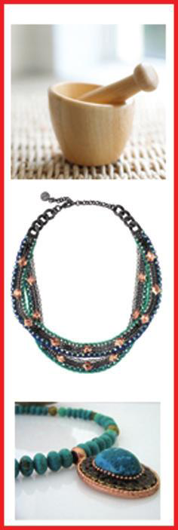
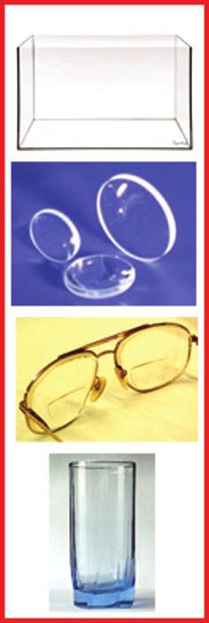
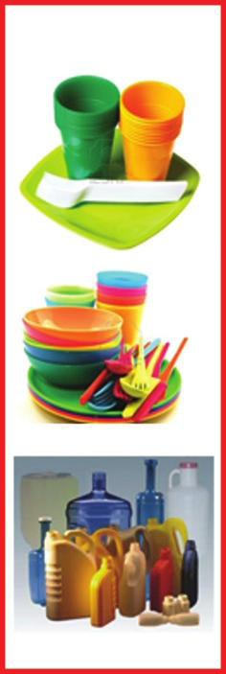
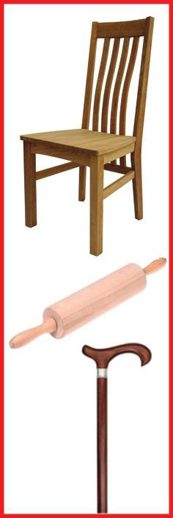

Slide 95
شما نیز فهرستی تهیه کرده اید به این صورت طبقه بندی کنید یا یک چیز است که در این جدول جانمی گیرد

Slide 96
مواد ویژگی معینی دارد هر ماده دارا ی وی ژگی معینی است برای نمو نه مس جا مد است رسا نا یی بر ق است رسنا ی گرما چکش خوار است سخت است برار ی بیا وی ژگی موا د از عبا رت س خت است یا نرم شکننده شفا ف یا کدر ضد اب یا جا ذب اب دا رای خوا صیت اهن ریبا یی چکش خوار یا شکننده ان عطا ف پذیر یا ان عطا ف نا پذیرو....
وقتی می گو یند یک ما ده از ما ده ی د یگر سخت تر است یعنی خرا ش بر روی ان می اندا زد برای نمو نه ال ما ی می توند روی شی شه و یکی د یگر از ویژگی انعطاف پذیری است

Slide 97
ان عطاف هر ما ده به ما نشان می دهد که ماده چقدر می تواند در اثر نی رو کشیده یا خم شود و پس از حذف نیرو به حا لت عا دی بر گر ددبرای نمو نه کش پلا ستیکی را اگر بکشید کش می اید و پس از حذ ف نیرو بر می گردد

Slide 98
چکش خوار بو دن هر ماد به ما امکان می دهد به شکل های مختلف در بی ا وریم

Slide 99
1-خوا ص مو رد نظر در جدول بن وی سید

Slide 100
شفاف یا کدر | انعطاف پذیر یا نا پذیر | رسا نا یا نا رسنا | شکننده چکش خوار | نام جسم خاصیت
شفاف | انعطاف نا پذیز | نا رسانا | شکننده | لیوان شیشه ای
کدر | اندگی انعطاف پذیر | نا رسا نا | شکننده | خط کش پلا ستیکی
کدر | انعطاف نا پذیر | رسنا | چکش خوار | قوطی المنوم
کدر | انعطاف نا پذیر | نا رسانا | شکنده | مداد چوبی
کدر | انعطاف نا پذیر | نا رسا نا | شکننده | بشقاب سرا می کی
کدر | انعطا ف پذیر | نا رسانا |  | تا یر اتو مبیل

Slide 101
اکنون با از ما یش با بر خی از و ی ژگی مواد اشنا شوید

Slide 102
رسنا و نا رسا نا بودن مواد ان جام می شود

Slide 103
از ما یش کنید1 وسایل:با تری –لامپ1/5ولتیچند تکه سیم-لیوان –خطکشپلاستیکی-چوبی-فلزیالمنوم-پارچه نخی-بشقاب سرا می کی
روش انجام:
یک مدار بسا زید
رسنا یا نا رسنا ی اجسا م را بن وی سید

Slide 104
از ما یش کنید 2 وسایل مو رد نظر:جند رشته سیم نا زک فزینخی پلا ستیکی قلاب پا یه گیرهچند وزنه 100گرمی روش ان جا م از ما یش: سیم ها را به گی ره و سل کنید بعد و ز نه ها ی 100گرمی را روی ان بگذارید(قطر سیم ها یک سان با شد) مشا هدا ت خود را بنو سید

Slide 106
هما ن طور که می دا نید چیز ها ی فل زی استحکام بی شتر دارند برای چی ها یی که می خوا هیم استحکام دا شته با شند با ید از فلز اس ت فا ده کنیم مثا ل پل و بد نه خو د رو

Slide 107
در فل2 با چگل لی ا شنا شده ایدچگا لی یکی از ؤیژگی مهم مواد است فر ض کنید می خوا هید یک و سی له ی مح کم ولی سبک در ست کنید در ان صو رت از کدام ما ده استفده می کنید ؟با ان جام فعا لیت با چ گا لی مواد اشنا شو ید
شکل زیر یک سا نتی متر مکعب از چند ما ده ی مختلف را نشان می دهد

Slide 108
برای محا سبه ی چگا لی اجسام برای شنا خت ویژگی اجسام

Slide 110
شما با اس تفا ده از تر زو و استوانه ی مد رج جرم وحجم خمیر با زی می خ فو لا دی سنگ مرمر توپ را ان دا زه بگیرید و چگا لی ان ها را بن وی سید

Slide 111
ایا چگا لی تمام فل ز ها برا بر است ؟ چگا لی کدا م گرو ه از بقه ی مواد بی شتر است؟ برا دا شت خود را از ان شکل بن وبی سید

Slide 112
دی دید که چگا لی فلز ها با هم برابر نی ستند برای نمونه چگا لی طلا بی شتر از فو لا د است چگا لی المنو م کم تر از فو لاد است برا ی همین دلیل فلز المنو م در صنا یع هوا پیما سا زی به کا ر می رود

Slide 114
از ما یش کنید و سا یل و مواد :چسب چوب بو را کس اب رنگ غذا لیوان کا سه استوا نه ی مد رج ترا زو رو ش ان جام :در یک لی وان بز رک 30 می لی لیتر اب بر یزید چسب چوب به ان اضا فه کنید سپس ان را بر هم بز نید آن ها را هم بز نید تا یک نوا خت شود 2-یک قا شق سو پ خوری از بو راکس وچند قطره رنگ غذا را در 60 میلی لیتر اب در یک کا سه حل کنی 3-مح تو یا لیوان را ارام در کا سه بر یز د و مر تب حم بز نید 4-ما ده ی پله را به شکل تو پ در او رید
5-با تغیر شرا یط ان جام وا کنش (تغیر دما ی اب )و افزودن مواد دیگی ری ما نند نشا سته ام تحان کنید و مقا یسه کنید

Slide 115
برای مها رت دست ور زی

Slide 116
چه ما ده ای به کار می برید؟ می دا نید که هر ما ده کا ر برد معینی دا رد برای همین در هن گام سا خت و سا یل به وی ژگی مواد تو جه کنیم چند مسیله نا م ببر ید و دلیل سا خت ان را بگو ید در بر گ کو چگ بن ویسید

Slide 117
در سا ختن وسیله ها علا وه بر وی ژگی با یدبه قیمت وفرا وانی انها نیز در انتخاب ان ها اهمنیت دهیم برای نمونه فلز اهن از بقه ی فلز ها ار زان تر است به همین دلیل در صنا یع گسترده استفاده می شود

Slide 119
چگو نه مواد ی با خواص بهتر تو لید کنیم؟ ان سان از دیر باز دنبا ساخت مواد با کیفیت و بهتر بوده اند مثلا افزودن اهک به گل سبب افزایش استحکام انمی شود که در سا خت بنا های کلی اس تفا ده میشود کربن(زغال)نا فلز سیاه رنگ است که بعد از کشیدن روی کاغذ روی ان لایه ای می ما د ولی ان خیلی نر م بود و با ازا فه کردن خا کرس سبب محکم شدن ان شو به طوری که هر چه خا ک رس بی شتر با شد سختی ان بیشتر است

Slide 120
خوا ص فل را می توان با مخلوط کردن انرا تغیر داد در اثر این عمل فلز ها بهبود پیدا می کنند الیا ژها مواد جدی دی هس تند که از مخلو ط کردن دو یا چند ما ده به دست می اید برای این فلز ها را ذوب می کنند و با هم مخلو ط می کنند که در اثر این عمل اتم ها در لا به لا ی هم قرار می گیرند

Slide 121
الیاژها ویژگی های جدیدی دارد به طوری که مقدار کمی فلز مختلف به کر بن ازفه کنی فو لادی به دست می ایدبرا ی نمونه افزودن فلز کرم ونیکل به اهن سبب در ست شدن الیا ژی به نام فو لاد زنگ نزن می شویم که بسیار قوی است

Slide 123
کاربرد | خواص | اجزای سا زنده | نام الیاژ
قا شق وچنگال | سخت ترین اهن | نیکل-کروم-اهن | فو لاد زنگ نزن
ظروف چدنی و زود پز | سخت تر از اهن | کربن و اهن | چدن

Slide 124
برای شنا خت الیاژهای جدید و مواد جدید

Slide 125
مواد هو شمند همان طور که امو ختید علوم تجر بی به ما کمک می کند تا بتوانیم خوا ص ماده را تغیر بدهیم ومواد جدیدی تولید کنیم برای نمو نه عینک هایی سا خته شده اند که اگر قاب های ان هارا مچا له کنیم پس از حذف نی رو به حا لت عادی بر می گردداین نوع مواد را هو شمند می گو یند به نظر شما اسا ختن این مواد ی در زندگی ما دچار چه تغیر های خاهد شد ؟

Slide 127
تهیه کننده:محمد شعبانی
شاد و خرم همیشه

